Slide 1
寻路算法

Slide 2
几种简单的寻路算法
一、深度优先搜索(DFS)寻路
二、广度优先搜索(BFS)寻路
三、Dijkstra寻路算法
四、A*寻路算法

Slide 3
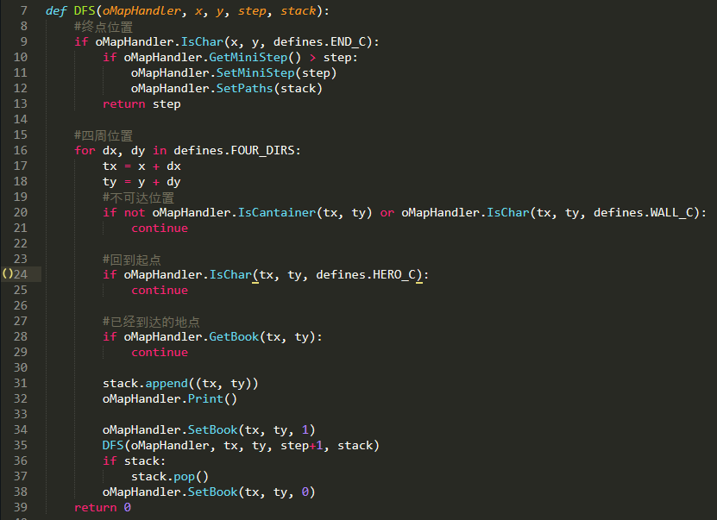
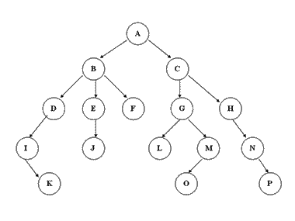

一、深度优先搜索(DFS)寻路
问题如下:
DFS寻路思路：
a).从起始点寻找一个方向进行遍历，比如A点先向下或向右遍历；
b).沿着当前方向继续遍历；
c).若当前节点不可访问，则回溯到上个节点，选择其他方向继续遍历；
d.直到找到目标或无法找到路径。

Slide 4
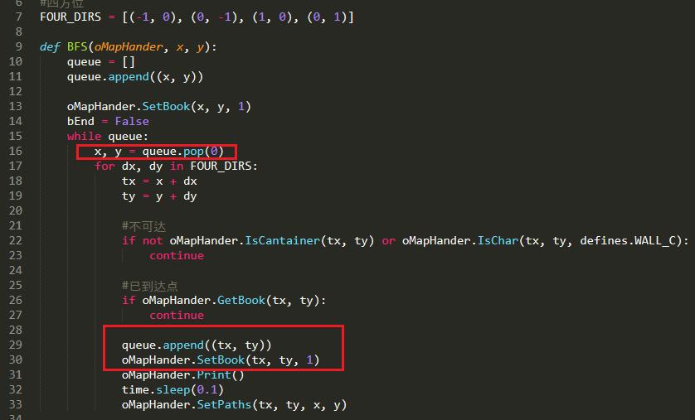
二、广度优先搜索(BFS)寻路
BFS思路:
a).将开始位置放入待访问队列；
b).从队列中取出第一个节点，并检查是否为目标；如果是则找到目标；
c).否则从未访问的邻接子节点加入队列；继续执行b操作；
d).若队列为空，表示检查结束。

